Slide 1
두산 큐레이터 워크샵 전시기획 공모 기획서
전시명:
기획자:
제출일:

Slide 2
목차
전시개요
기획의도
참여작가 및 선정배경
작품설치 계획
진행일정 계획
예산: 25,000,000원

Slide 3
1. 전시개요
전시제목:
전시장소: 두산갤러리
전시기간: 2025. 7~8월 중 약 1개월 (예정)
참여작가: 00명 (ㅇㅇㅇ, ㅇㅇㅇ, ㅇㅇㅇ)
전시작품: 00점
부대행사 및 기타: 행사명 (일정) 혹은 없음
전시예산: ₩25,000,000

Slide 4
2. 기획의도 *이 전시를 기획하게 된 의도에 대하여 아래에 12P로 서술바랍니다. 부족할 시에는 페이지 추가

Slide 5
3. 참여작가 및 선정 배경 *작가별 선정 배경 및 소개를 아래에 12P로 서술바랍니다. 부족할 시에는 페이지 추가

Slide 6
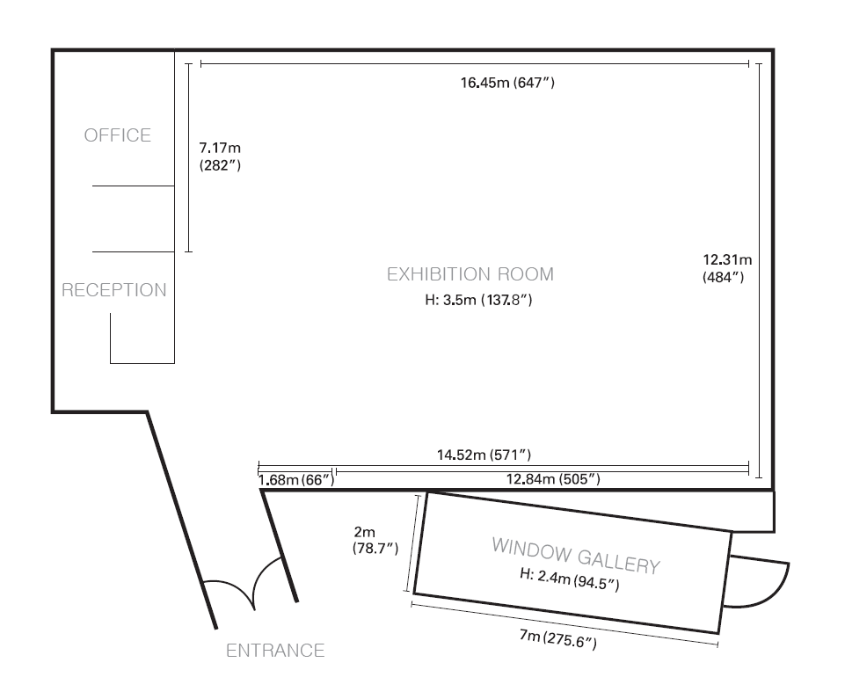
4. 작품설치 계획 *아래 도면에 작품 설치 계획을 표기하기 바랍니다.

Slide 7
5. 진행 일정 계획
일정 | 내용 | 비고

Slide 8
6. 예산 계획
항 목 | 내 용 | 금 액 | 비고
 | *항목, 내용별로 칸을 추가하여 작성해주세요.
합 계 |  | 25,000,000원

